Slide 1
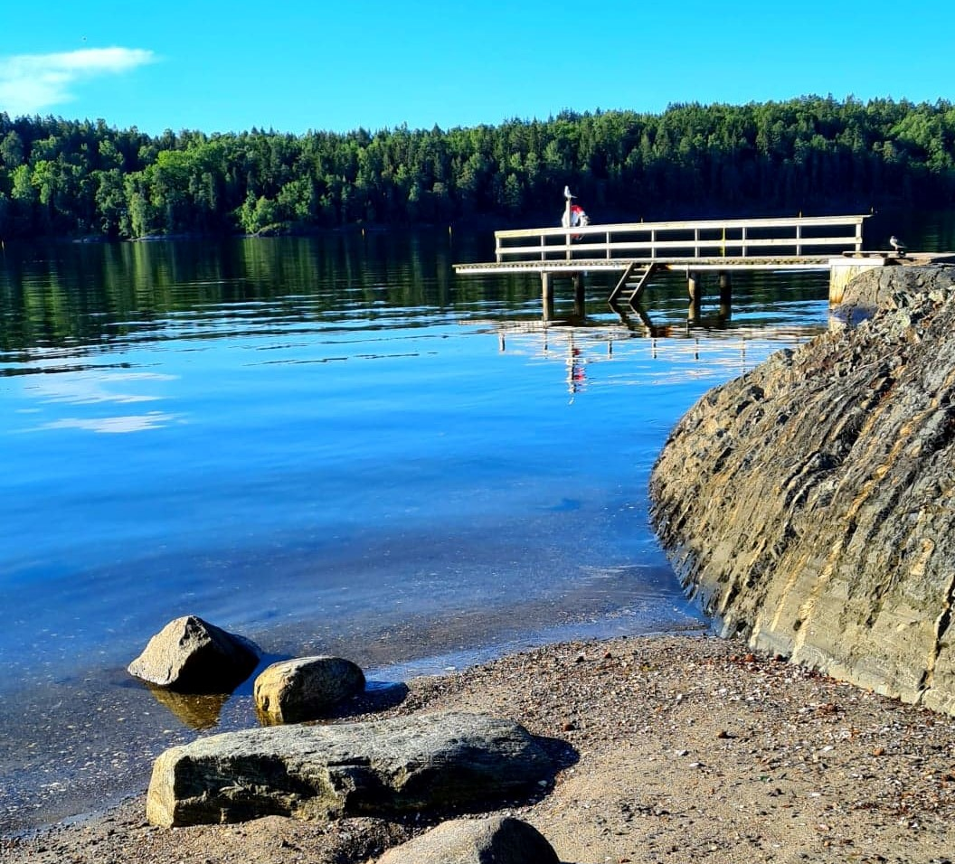
Økt 4 Designe badeplassen

Slide 2
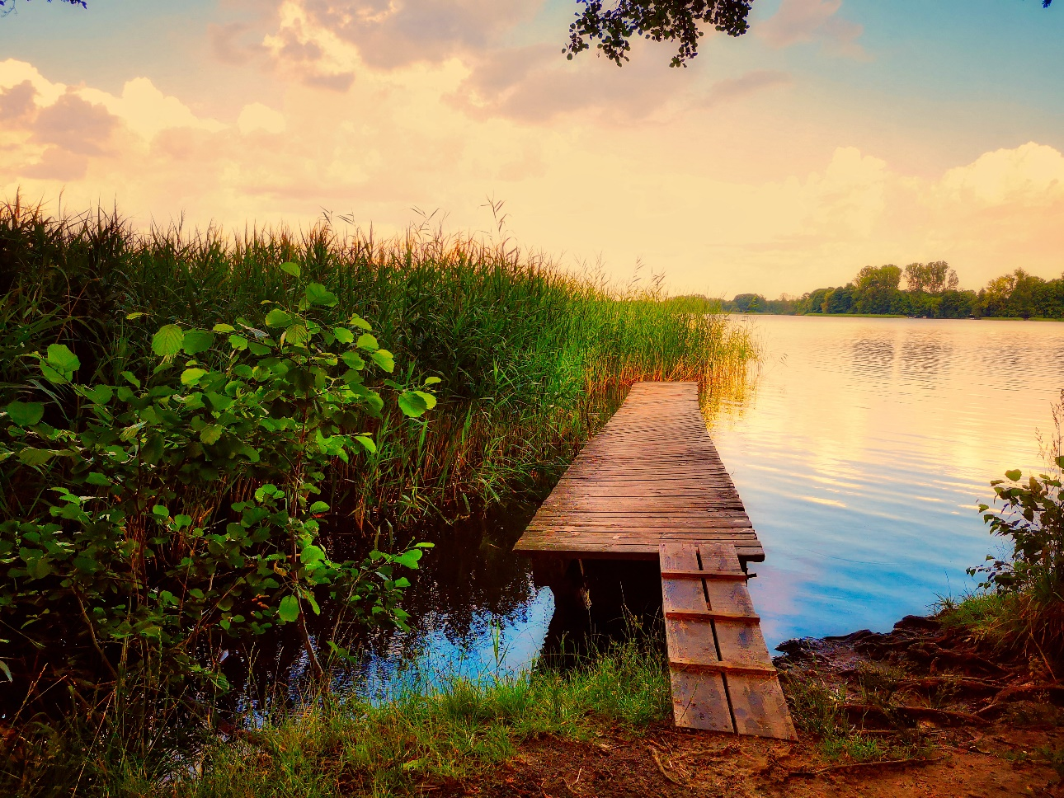
4A Escape Room
Om de klarar å løyse neste Escape Room, får de ekstra pengar. Klarar de det ikkje, må de betale tilbake pengar. De får berre eitt forsøk!

Slide 3
4B Biologisk mangfald
Kvar gruppe presenterer kva dei fann da dei undersøkte det biologiske mangfaldet på badeplassen. Fyll inn art, plassering og ca. antal i felles tabell.
Gruppe 1: Vegetasjon i vatn
Gruppe 2: Dyr i vatn
Gruppe 3: Vegetasjon på land
Gruppe 4: Dyr på land
Art | Antal | Kr

Slide 4
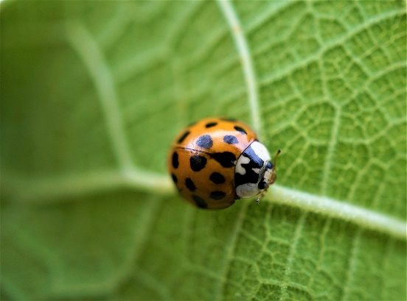
4C Biologisk mangfald Gruppearbeid
Bruk tabellen til å vurdere det biologiske mangfaldet på badeplassen.
Lite biologisk mangfald | Middels biologisk mangfald | Stort biologisk mangfald
Få plantar og dyr både på land og i vatn. Det kan vere eit stort antal av nokre artar, men få ulike artar. | Eit antal forskjellige plantar og dyr både på land og i vatn. Antalet innanfor dei ulike artane er ganske likt. | Mange forskjellige plantar og dyr både på land og i vatn. Antalet innanfor dei ulike artane er ganske likt. Ingen art dominerer.

Slide 5
4C Kvalitet på badevatnet
Alle kommunar pliktar å ha oppsyn med vasskvaliteten på badeplassane, og mange av dei legg ut resultata av prøvane på kommunen sine nettsider.
På neste side kan de sjå resultat frå prøvetaking i to kommunar. Den eine viser målt mengde av E. coli-bakteriar, medan den andre viser målt mengde av fleire ulike typar bakteriar.
Samanlikn prøveresultata frå dei to kommunane.
Kva presentasjon gir eit mest oversiktleg bilete av vasskvaliteten på badeplassane til kommunen?

Slide 6
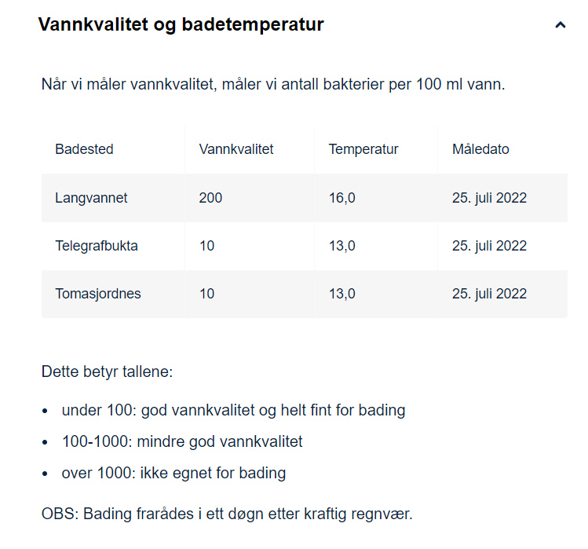
4C Kvalitet på badevatnet Samanlikne prøveresultat
Kvifor nyttast det to ulike skalaar?
Kvifor trur de kommunen gir dette rådet?

Slide 7
4C Kvalitet på badevatnet Korleis er kvaliteten på badevatnet i din kommune?
Søk på nettsidene til din kommune, og finn resultat frå siste måling av kvaliteten på badevatnet.
Registrer resultatet i skjemaet Kvalitet på badevatnet på s. 5 i Elevheftet
Om du ikkje finn resultat frå målingar av kvalitet på badevatn, ta gjerne kontakt med kommunen og etterspør dette.

Slide 8
4D Vurdere omsyn til miljøet på badeplassen
Bruk resultatet frå undersøkingane av det biologiske mangfaldet og vasskvaliteten på badeplassen, og vurder endringane de vil gjere med omsyn til miljøet.
 | Positivt | Negativt
Sosiale forhold
Økonomi
Miljø
BIOLOGISK MANGFALD og VASSKVALITET

Slide 9
4E Lage ferdig film/bilete av badeplass
De skal no fullføre oppdraget ved å lage ein film om, eller ein biletserie av, badeplassen der de forklarar kva som skal forbetrast og korleis det skal gjerast.
Hugs å få fram vurdering av berekraft:
Få fram gruppa si vurdering av korleis forbetringa av badeplassen er berekraftig. Det inneber at de vurderer eigne forslag til endringar ut frå eige budsjett (økonomi) i lys av kva utbytte endringane får for brukarane av badeplassen (sosiale forhold), og korleis endringane vil påverke naturen og det biologiske mangfaldet (miljø) på badeplassen.

Slide 10
4F Oppsummering
I neste økt skal de sjå kvarandre sine filmar og vurdere bidraga.
De vil bli delte i to grupper som kvar skal nominere ein film (ikkje sin eigen).
Vi ser dei to nominerte filmane i fellesskap. Deretter skal de stemme på filmen med den beste badeplassen (ut frå kriteria).

